Slide 1
DAPR Pub/Sub Pattern
Facilitando o desenvolvimento de microserviços com Dapr pub/sub building block by Tania Raquel Stormovski de Andrade

Slide 2

Quem sou
Possuo experiência de mais de 15 anos construindo aplicativos de software, atuando na liderança técnica e desenvolvimento de projetos em diferentes nichos de negócio, como mercado financeiro, setor público, saúde, beleza, aplicativos comerciais, fiscais e consultoria. Meus maiores desafios foram a tranformação de legados através da implementação de novas arquiteturas..
Atualmente atuo como Tech Manager Architect na Avanade

Slide 3
agenda
O QUE É O DAPR E QUE ELE RESOLVE
COMO FUNCIONAM OS DAPR BUILDING BLOCKS
PUB/SUB BUILDING BLOCK
LET’T CODE

Slide 4
Dapr ou Distributed Application Runtime, é uma nova forma de construir aplicativos distribuídos e microserviços de maneira mais fácil
Microsoft + Cloud Native + Comunidade Open Source = Dapr. - 18k stars - 182 Contributors
O projeto Dapr reúne desenvolvedores de todas as origens para resolver alguns dos desafios mais difíceis do desenvolvimento de aplicativos distribuídos.

Slide 5
Como o Dapr torna essa facilidade possível?
Abstraindo aspectos comuns que são necessários para aplicações distribúidas
(como observabilidade, gerenciamento de estado, manipulação de eventos, associações a sistemas externos, configurações, secrets) em componentes (building blocks)
Estes podem ser plugados aos nossos serviços permitindo que nos concentremos na lógica de negócio.

Slide 6
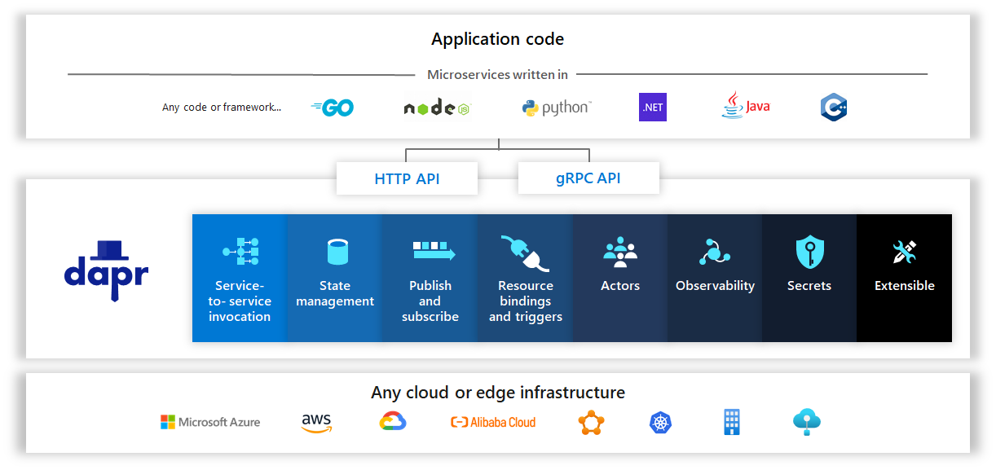
Any language, any framework, anywhere
Annual revenue growth

Slide 7
independente de plataforma RODA em qualquer lugar localmente, Kubernetes e nuvens públicas, como AWS, Azure e GCP. A capacidade de implantar seus microsserviços orientados a eventos no Kubernetes adiciona benefícios extras em escalabilidade sob demanda, alta disponibilidade e portabilidade. Integra-se ao KEDA, um escalonador automático orientado a eventos para Kubernetes. ​

Slide 8
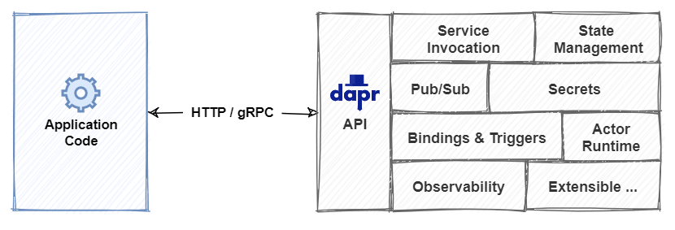
Como funcionam esses componentes (Build Blocks)?
Os blocos são disponibilizados através de APIs HTTP e gRPC com uma arquitetura sidecar, seja como um contêiner ou como um processo, não exigindo que o código do aplicativo inclua qualquer código de tempo de execução Dapr.
Alem disso cada bloco de construção é disponibilizado de maneira independente e você pode usar um, alguns, ou todos eles em seu aplicativo..

Slide 9
Publisher Subcriber building block
O bloco de construção Dapr pub/sub fornece uma API independente de plataforma para enviar e receber mensagens.
Seus serviços publicam mensagens em um dado tópico e também assinam um tópico para consumir as mensagens.
O serviço faz uma chamada de rede para o building block Dapr pub/sub, exposto como um sidecar.
Esse building block faz chamadas para um componente pub/sub Dapr que encapsula um produto específico de broker de mensagens (Kakfa, Azure Service Bus, Rabbit, Redis)
- Para receber tópicos, o side car Dapr se inscreve no componente pub/sub do Dapr em nome do seu serviço e entrega as mensagens a um endpoint quando elas chegam.

Slide 10
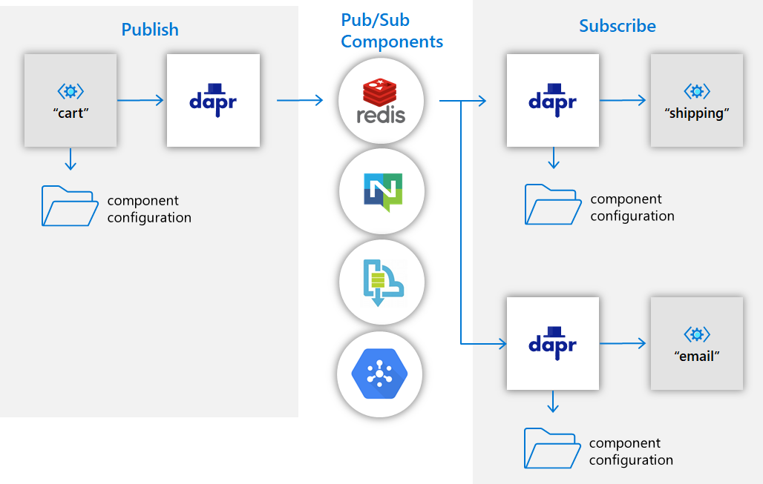

Slide 11
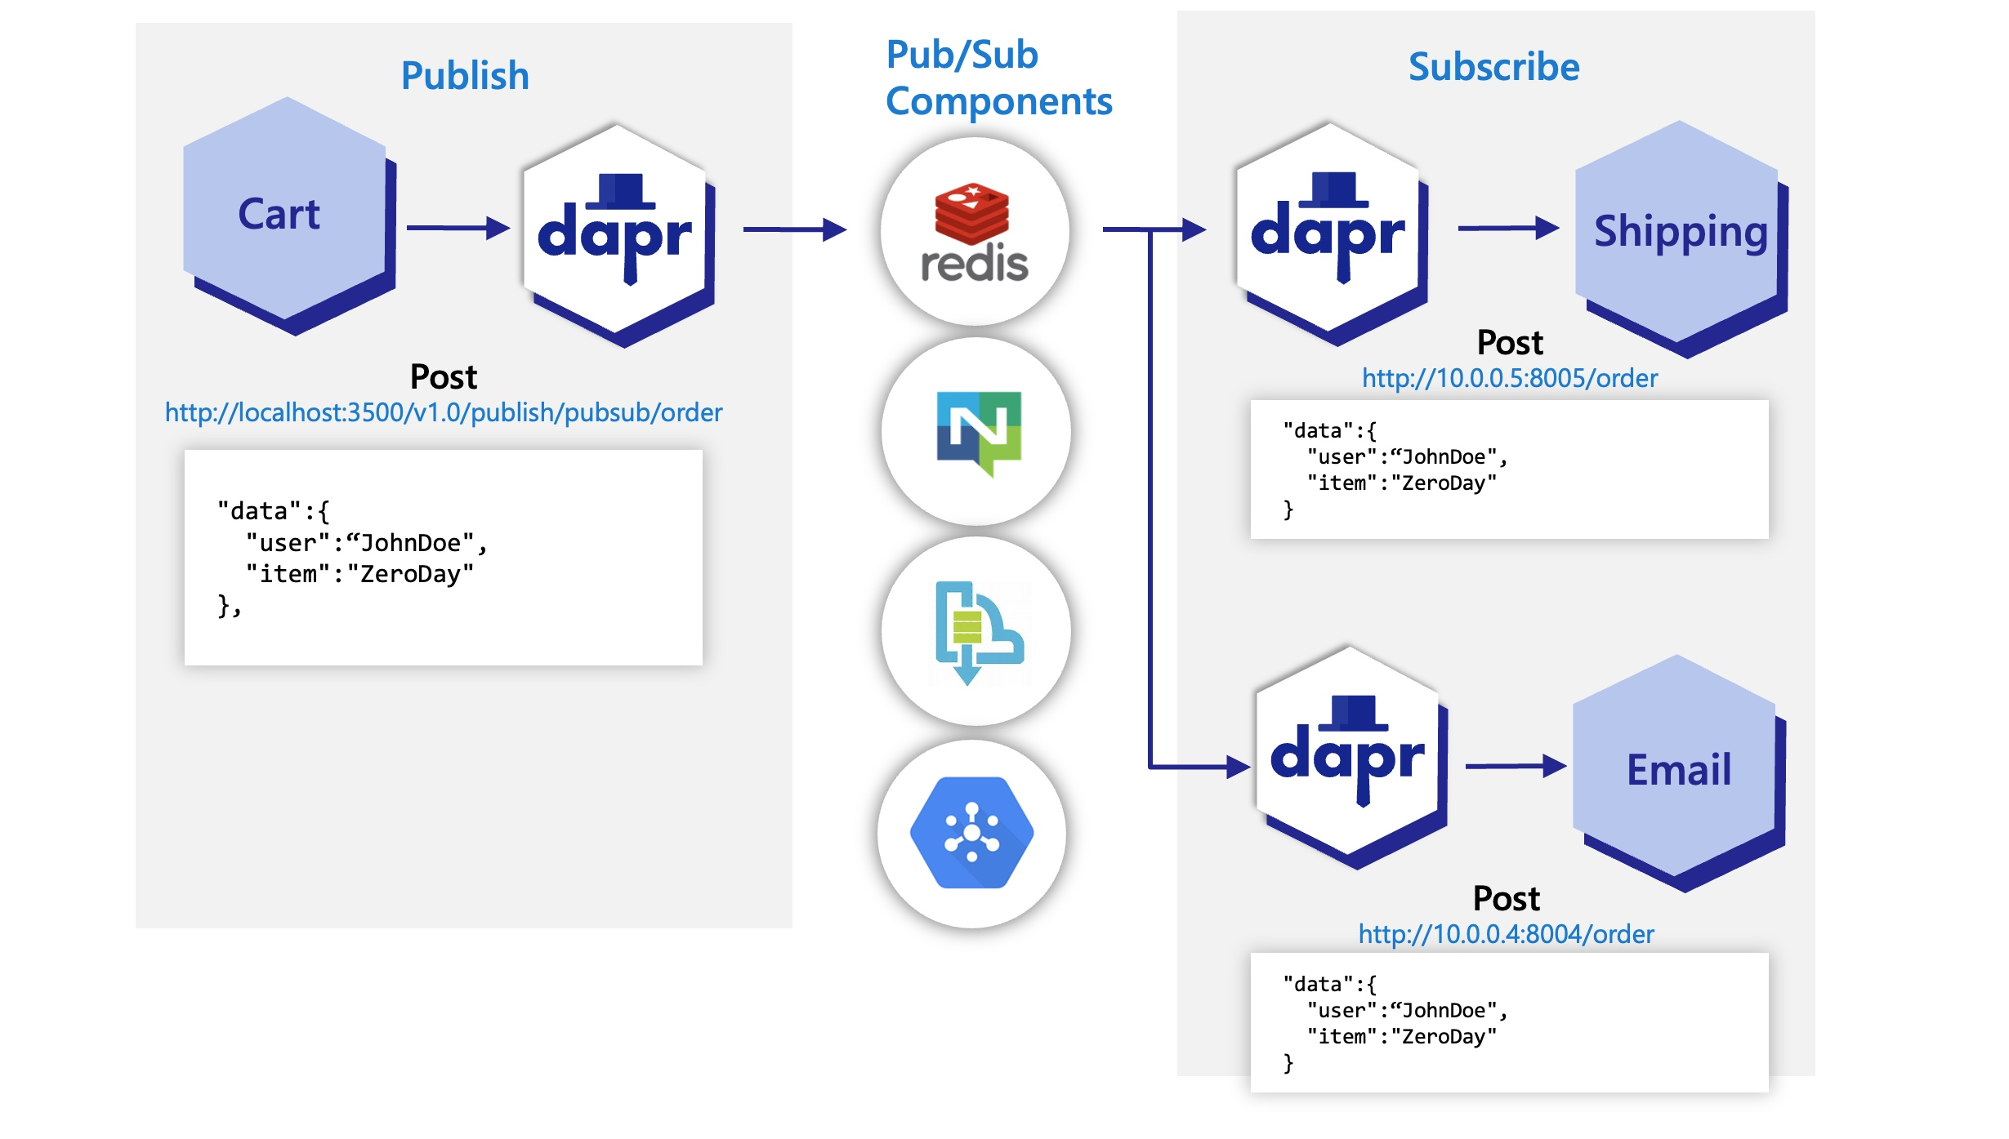

Slide 12
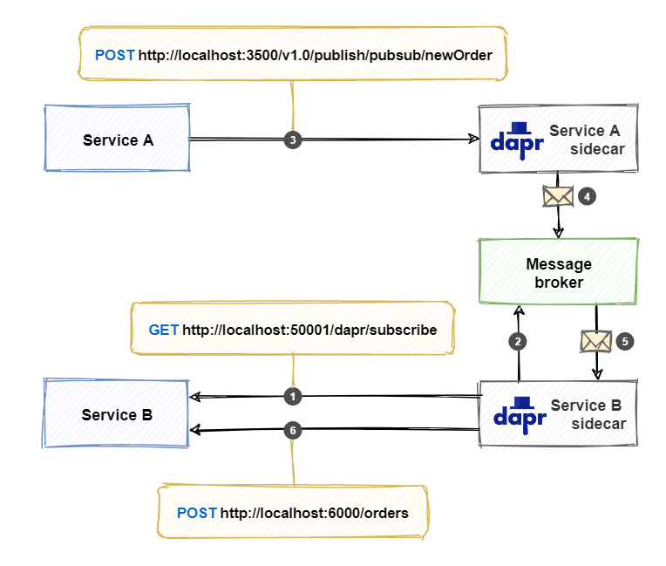
Fluxo interno
1- O sidecar dapr do Serviço B chama o /dapr/subscribe endpoint do Serviço B (o consumidor). O serviço responde com as assinaturas que deseja criar.
2- O sidecar Dapr para o Serviço B cria as subscriptions solicitadas no broker de mensagens.
3- O Serviço A publica uma mensagem no endpoint /v1.0/publish/<pub-sub-name>/<topic> no sidecar do Serviço Dapr A.
4- O sidecar do Serviço A publica a mensagem no broker de mensagens.
5- O broker de mensagens envia uma cópia da mensagem para o sidecar do Serviço B.
6- O sidecar do Serviço B chama endpoint correspondente à subscription (nesse caso /orders) no Serviço B. O serviço responde com um código de 200 OK status HTTP para que o sidecar considere a mensagem como sendo tratada com êxito.

Slide 13
THANK YOU

